Slide 1
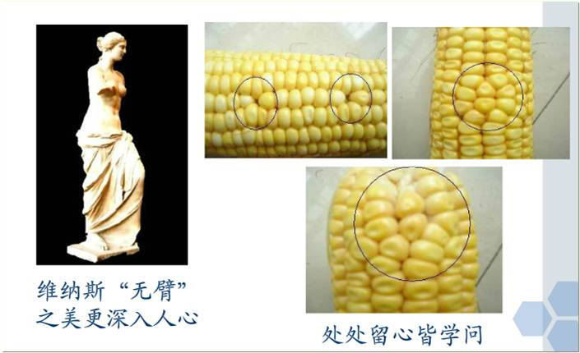
第十二章 晶体中的缺陷和扩散
http://wenku.baidu.com/link?url=1rSd_pm4as8tCviHhLo5_M7yN0oIj_jay12H3Nn2ar0XghilY7ulYM90iMeYyKJmCynKsBkEd6PipcHAbDm8hmWSHrB42v3gsi4lOUlQoae

Slide 2
晶体缺陷类型（按几何形态分类）
1、点缺陷
  定域在格点附近的一个或几个晶格常数范围内偏离晶格周期性的结构称为点缺陷，如空位、间隙原子、杂质原子等
2、线缺陷
  晶格周期性的破坏作用发生在晶体内部的一条线的周围近邻，如位错。
3、面缺陷
  晶格周期性的破坏作用发生在晶体内部的一些面上，是一种二维晶格缺陷，如层错和晶界。
4、体缺陷
  指晶体中的空洞、夹杂物等等。

Slide 3
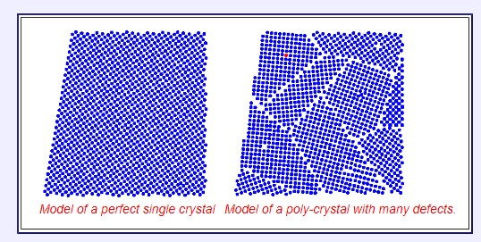
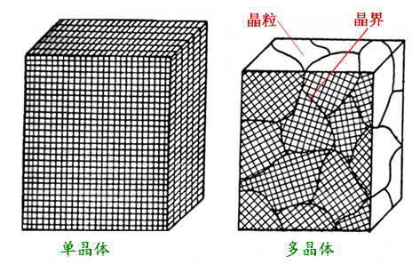
§12-1多晶体和晶粒间界
单晶体
按单一晶格排列的晶体称为单晶体。
多晶体
多晶体是由许多晶粒组成，每一晶粒是单一晶体，各晶粒取向不同。
晶粒间界
一般将多晶体中不同取向的晶粒间的界面称晶粒间界。
Notes:
原子易于沿晶粒间界扩散，外来原子可以渗入并分布在晶粒间界处，内部杂质原子或夹杂物也容易集中在晶粒间界处等。

Slide 4
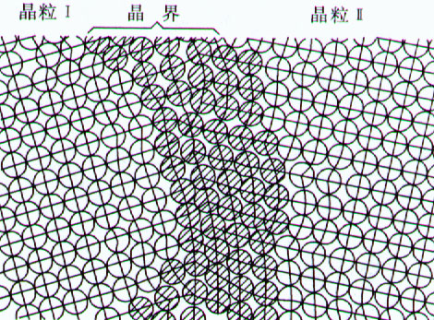
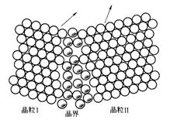
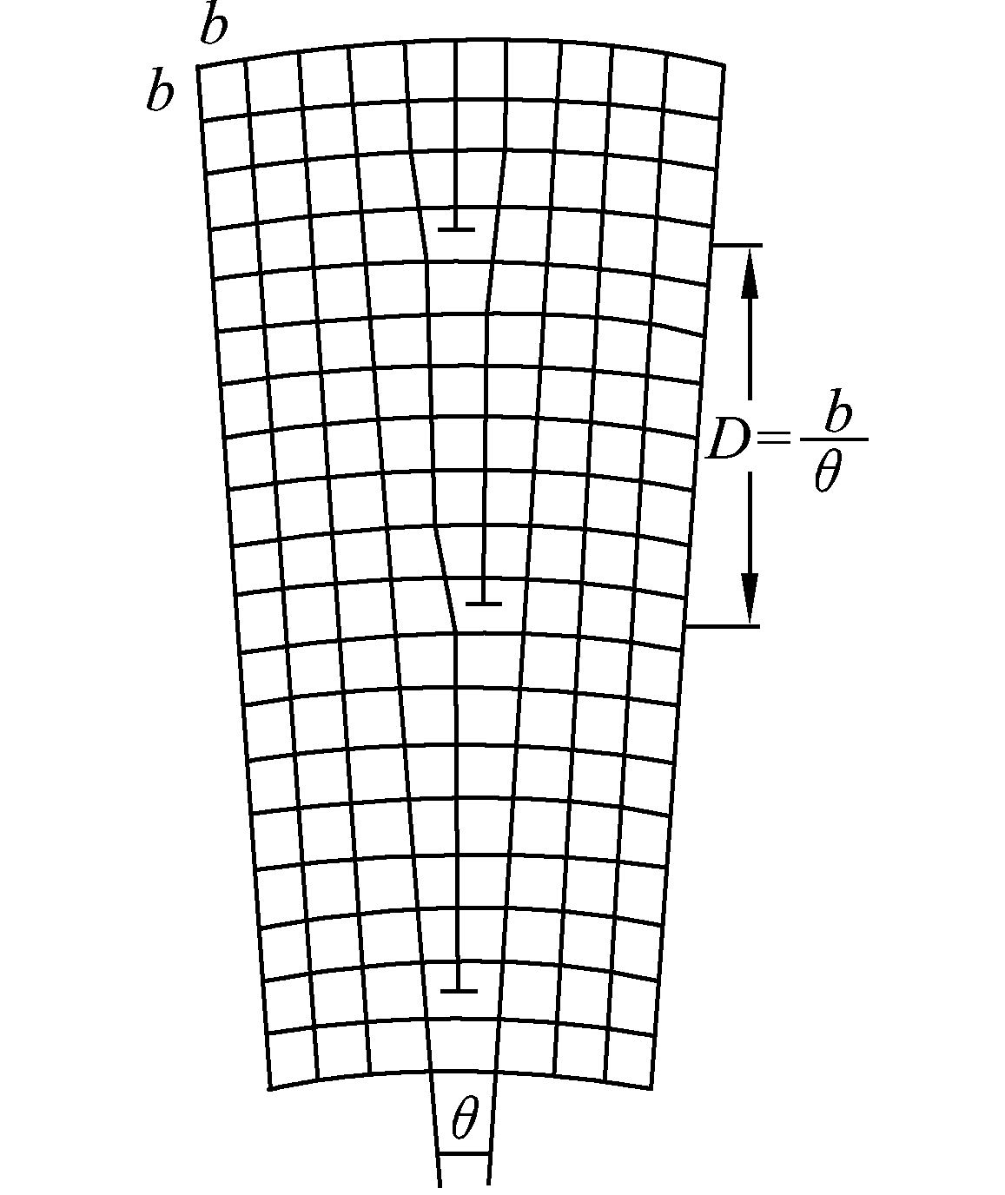
晶粒间界是一种重要的面缺陷
晶粒间界附近的原子排列较为错乱，因此，晶粒间界对材料的性能有很大的影响，在材料的制备和热处理过程中，对晶粒大小的控制，是获得优质材料的一个重要因素。
按晶粒取向的角度不同，分为大角晶界和小角晶界。
  大角晶界——晶粒取向差>15°的情况，情况复杂，目前难以精确描述。
  小角晶界——可以看成一系列刃位错的排列（见教材P537-P538 ）。
thns.tsinghua.edu.cn
cc.sspu.cn
小角晶界图示

Slide 5
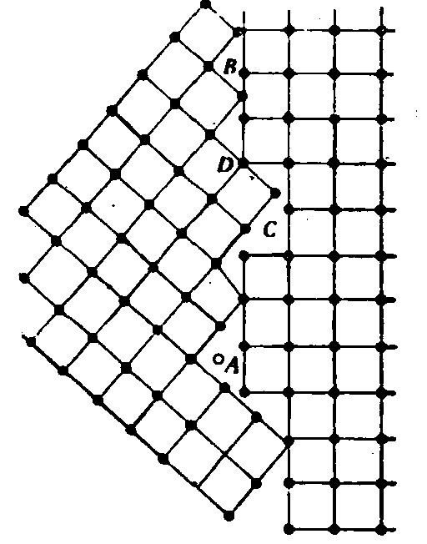
大角度晶界：2-3个原子厚的过渡层，原子排列无序稀疏。

Slide 6
关 于 晶 界
(1)新产生的固相，在许多情况下，是在晶粒间界处形成晶核而开始生长的。
  晶界和一般物体的界面一样具有一定的自由能，一般的多晶体在较高的温度下，晶粒的大小都会发生变化，大的晶粒逐步侵蚀小的晶粒，具体表现为间界的运动。在这个过程中，由于间界有自由能，间界就像平常的液面一样存在一定的张力作用。在固态的相变过程中，间界往往起重要作用。
(2)晶界具有复杂的性质。
  原子易于沿晶界扩散，故外来原子易于渗入并分布在晶界处；杂质原子等也易于集中于晶界处，等等。

Slide 7
常见面缺陷:
晶粒间界、层错等
层错：晶体中的某个原子层发生堆积错误
fcc晶体中的正常堆积次序：···ABCABC ···
例:
fcc晶体中的层错: ···ABCABABC ···
体缺陷，如：空洞、气泡和包裹物等

Slide 8
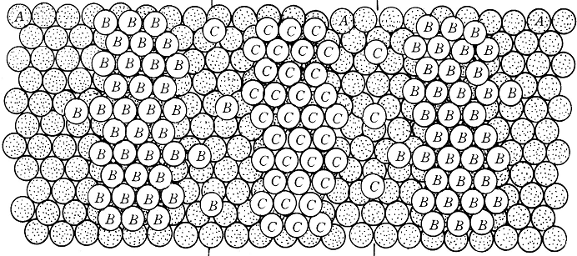
堆垛层错
ABCABCABC
ABCACCABC

Slide 9
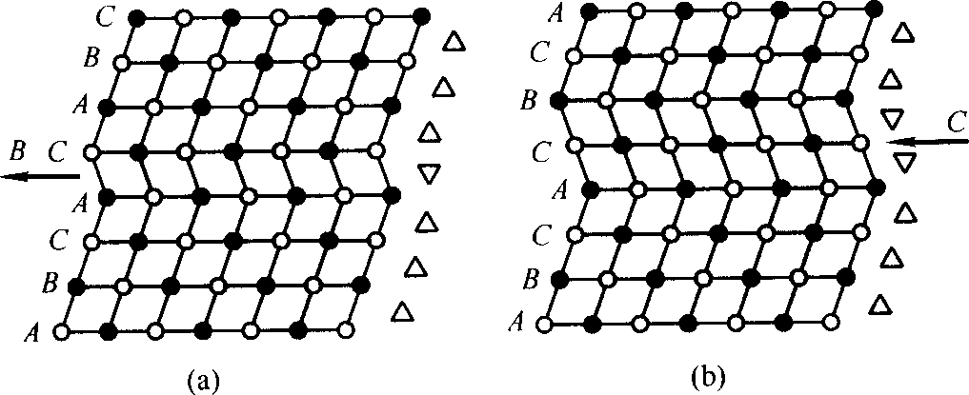
抽出型(或内禀)层错
插入型(或外禀)层错

